Slide 1
基因集变异分析—GSVA
张诗影
19-06-28

Slide 2
GSVA
基因集变异分析（Gene Set Variation Analysis，GSVA），一种以非监督方式对一个简单群体评估通路活性变异的GSE方法。
GSE基因集富集（gene set enrichment）方法通常被认为是 一个生物信息学分析的终点，但是GSVA构成了一个构建以通路为中心的生物学模型的起点。

Slide 3
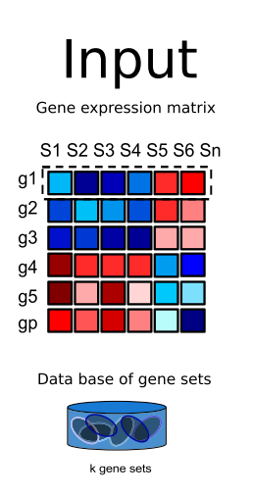
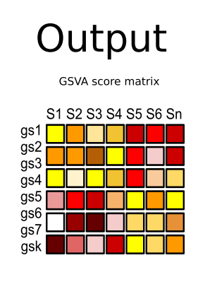
GSVA功能
GSVA

Slide 4
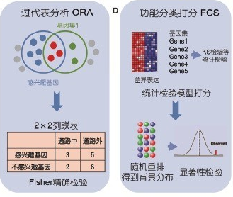
GSVA与其它工具的区别
DAVID和KOBAS等分析工具（先找差异基因）
GSEA(无需先找差异基因)
GSEA计算的基本原理是扫描排序序列，当出现一个功能基因集
中的基因时，就增加 ES 值，反之，就减少 ES 值，所以在整个扫
描过程中，ES是一个动态的值。
GSVA(无需先找差异基因)
基因矩阵转换成基因集矩阵。

Slide 5
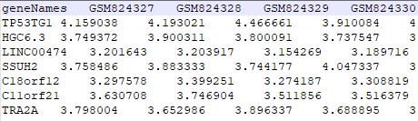
GSVA输入文件
Matrix：行为基因，列为样本

Slide 6
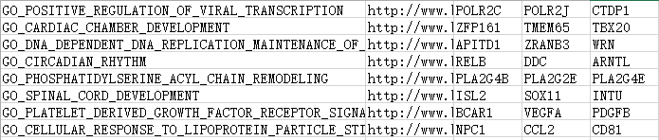
GSVA输入文件
GMT文件：基因集

Slide 7
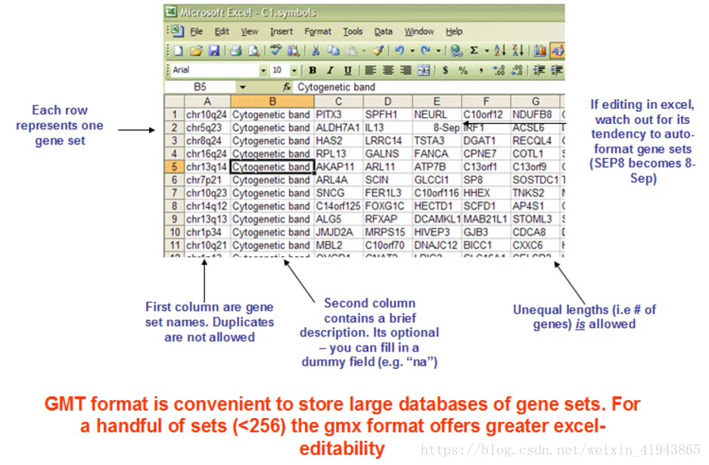
GSVA输入文件
自定义GMT文件

Slide 8
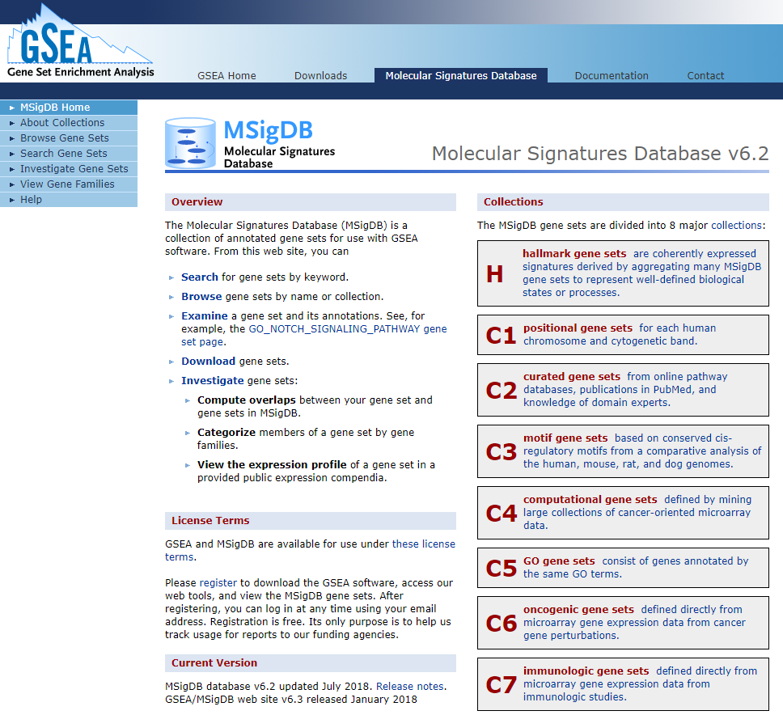


GSVA输入文件
下载地址：http://software.broadinstitute.org/gsea/msigdb/index.jsp
KEGG
GO

Slide 9
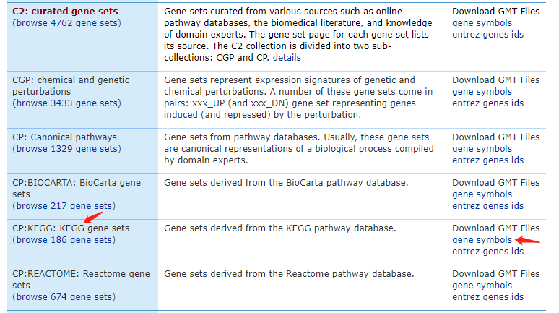
GSVA输入文件

Slide 10
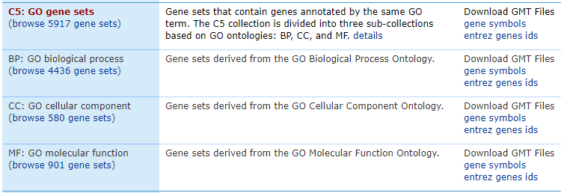
GSVA输入文件

Slide 11
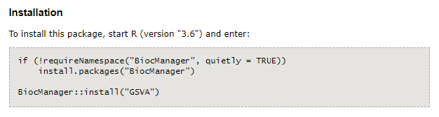

GSVA安装与核心代码

Slide 12
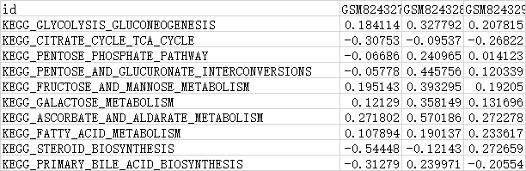
GSVA输出文件

Slide 13
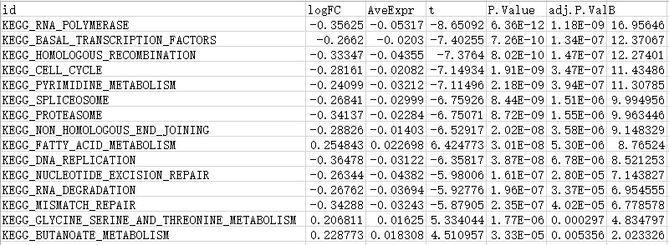
拿到GSVA结果我们可以做什么？

Slide 14
拿到GSVA结果我们可以做什么？

Slide 15
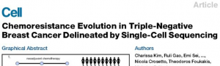
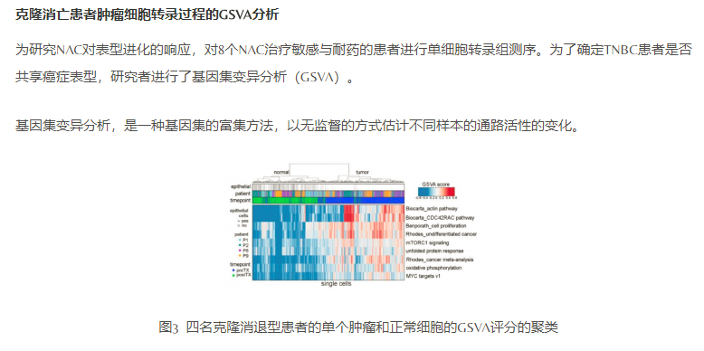
文章中的GSVA分析

Slide 16
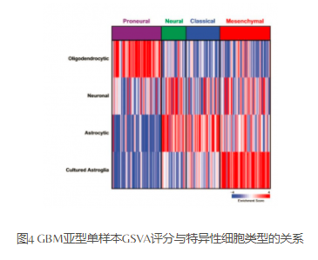
GSVA其他应用方向
肿瘤分子分型
举例：基于很多胶质母细胞瘤的瘤细胞与成熟的胶质细胞相似，按组织发生原则对其进行分类。
为了深入了解亚型的生物学意义，基于neurons, oligodendrocytes, astrocytes, 和astroglial四种不同细胞类型，计算胶质母细胞瘤亚型所有样本的GSVA的富集分数，通过每个富集分数来反映每个样本的表达与细胞类型表达模式的相关性。
在这种探索性的分析中，可以看出Proneural组样本与oligodendrocytic类型细胞的一致性最大。

Slide 17
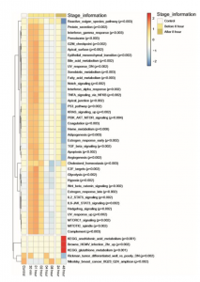
GSVA其他应用方向
不同时间的pathway变异分析
举例：通过感染细胞的表达数据来估计pathway随时间点变化的变异。通过GSVA计算已知的生物通路，所有样本通过通路活性评分被分成两组：早期感染和晚期感染。整个转录组的通路活性的聚类结果显示出8H是宿主细胞功能改变的关键点。

Slide 18
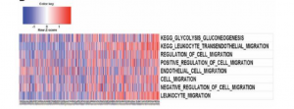
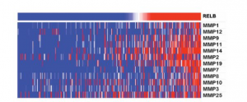
GSVA其他应用方向
标志物表达变化的功能评估
举例：对RelB表达相关基因进行基因集变异分析，揭示了其与细胞周期和迁移生物学过程的相关性。随着RelB表达的增加，MMP家族基因表达增加（P＜0.05）。MMP家族基因与RelB表达呈正相关。特别地，MMP2和MMP9促进癌症中的细胞侵袭和迁移。
总体而言，随着RelB表达的增加，更加促进了胶质瘤的侵袭、迁移和细胞周期生物学过程。

Slide 19
Thanks

